Slide 1
人力資源績效指標
鄭晉昌
國立中央大學人力資源管理研究所
教授

Slide 2
甚麼是關鍵績效指標？
企業關鍵績效指標 (KPI, Key Performance Indicator) 是透過對組織內部流程之輸入與產出端的關鍵參數進行設置、資訊蒐集、計算、分析，衡量組織績效的一種目標式量化管理指標，是將企業的策略目標分解為可操作的工作目標的工具，是企業績效管理的基礎。

Slide 3
KPI 管理原理
80/20原理 --- 在一個企業的價值創造的過程中，存在著 “80/20” 的規律，即20%的關鍵人員創造企業 80% 的價值；而且在每一位員工身上 “八二原理” 同樣適用，即 80% 的工作任務是由 20% 的關鍵行為完成的。因此，必須抓住 20% 的關鍵行為，對之進行分析和衡量，這樣就能抓住工作績效的重心。

Slide 4
與 KPI 相關的概念
KPA (Key Process Area)意為關鍵流程領域，這些關鍵流程領域指出了企業需要集中力量改進和解決問題的流程。同時，這些關鍵流程領域指明了為了要達到企業最佳績效表現所需要解決的具體問題。每個KPA 都明確地列出一個或多個的目標(Goal)，並且指明了一組相關聯的關鍵實務(Key Practices)。
在平衡計分卡的系統中，內部流程與學習與成長面向屬於KPA

Slide 5
與 KPI 相關的概念
KRA (Key Result Area) 意為關鍵成效領域，它是為實現企業整體目標、不可或缺的、必須取得滿意成效的領域，是企業關鍵成功要素的焦點。
在平衡計分卡的系統中，財物與客戶面向屬於關鍵成效領域

Slide 6
穴位
氣血循環
資料探勘
逐層分析
靜態
組織職掌
數位情報
動態
KPI 指標
管理日報
管理週報
管理月報
動態
流程表單
作業合理化
(BPR)
作業標準化
(ISO)
作業電腦化
(ERP)
管理智慧化(BI)

Slide 7
KPI 設計準則
KPI 必須清楚 (clear)、精確 (specific) 及可測量 (measurable)以衡量績效
KPI 必須清晰及詳細地呈現衡量的內容
測量所需花費的成本 (資料確認與追蹤) 不會超越其價值

Slide 8
量化 KPI
以具體、精確及量化的方式來陳述 KPI
太模糊
比較精確
改善客戶服務 (improve customer service)
至年底減少客戶百分之三十的等待時間 (Reduce average customer wait times by 30% by year end)

Slide 9
KPI 設計準則
與策略目標息息相關 (Relevant to the Strategic Objective)
關鍵績效指標的設計必須與企業策略連結
在可控制下 (Controllable)
關鍵績效指標的達成是在可控制的範圍下
可行動的 (Actionable)
關鍵績效指標能夠協助善後續的績效
簡單的 (Simple)
關鍵績效指標必須異於解釋
可靠的 (Credible)
關鍵績效指標必須異於計算

Slide 10
KPI 測量內容
生產量(Productivity)
衡量員工每單位時間 (日/周/月)之產出或銷售績效 (每位員工平均服務客戶數)
品質 (Quality)
衡量符合或超越客戶能力的表現 (客戶抱怨頻率)
獲利效率(Profitability)
衡量組織管理整體效益所產生的利益 (員工均產值)
及時性(Timeliness)
衡量某時間點(日/周/月) 工作完成的狀況 (及時交付, 多少百分比延遲)

Slide 11
KPI 測量內容
流程效率
(Process efficiency)
衡量企業導入品質管控、 六個標準差及最佳實務的操作流程之效率 (產出百分比、最佳作業狀態、產能利用率)
資源利用率(Resource utilization)
衡量企業利用資源與資產之效率 (每一招募管道之招募績效，成功率)
成本管控
(Cost Saving)
衡量企業每一單位人員、 作業內容所必須花費的成本 (每名新進員工之招募成本)
成長效率
(Growth)
衡量企業為維持競爭應具備的成長能力 (市場佔有, 客戶獲取/維持, 主要客戶獲取)

Slide 12
KPI 量化數據呈現方式
直接量化數 (Direct number)
實際原始資料數 (e.g., 銷售額).
百分比(Percentage)
同一數值於不同時間或地域之比值 (e.g., 今年與去年銷售差之比值).
比值
(Simple ratio)
與標竿值間之比較直 (e.g., 每天平均銷售額)
綜合指標
(Index)
幾個衡量值之加總， 產生一個整體的數值來表示績效 (e.g., 公司年銷售額, 特定區域的銷售成長)

Slide 13
KPI 量化數據呈現方式
平均值
(Composite
Average)
好幾個衡量值的平均值 (e.g., 客戶滿意度是由調查問卷題項得分各項計分的平均值)
統計
(Statistics)
衡量指標的統計量數， 包括平均數、 標準差及變異數來說明績效的分布狀態 (e.g., 每一人口統計變項、 地域或管道的銷售額)

Slide 14
KPl 設計可能發生的錯誤
指標過度細化
辦公用品發放態度?
遺漏關鍵指標
尤其是哪些難以量化的指標
指標值之設置趨於 “中庸”
指標是在企業現有實力下，員工們經過努力，而且是巨大的努力可以實現的
績效考核偏離目標
關鍵業績指標被捨棄得過多導致KPI與公司策略目標脫離

Slide 15
KPl 設計可能發生的錯誤
考核週期過短
實務上，不同的指標應該有不同的考核週期，有些指標是可以短期看到成效的，可以每季度考核一次，而有些指標是需要長時間才可以看出效果的，則可能需要每年考核一次。但是在一般情況下，不建議 KPI 指標每月考核，因為這會浪費大量的人力和物力，打亂正常的工作計畫，使考核成為企業的負擔，長久以往，考核制度勢必流於形式。

Slide 16
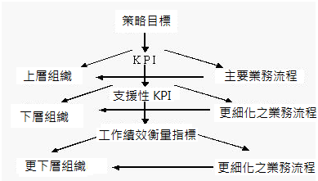
企業 KPI 的提取

Slide 17
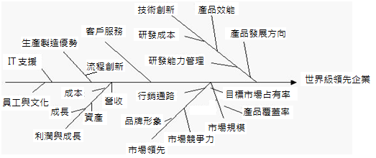
早期的策略分析工具 – 魚骨圖

Slide 19
平衡計分卡策略地圖架構 -- 成效與結果
長期股東利得
成本效益
營收成長
財務面向
客戶的獲取
客戶的維持
客戶的獲利
市場的佔有
客戶的滿意
客戶面向
作業管理流程
客戶管理流程
創新流程
法令及社會流程
內部流程面向
人才資本
組織資本
信息資本
學習與成長

Slide 20
學習與成長面向
此面向反應組織應具備的能力，包括
人才資本 (Human Capital)
組織資本 (Organization Capital)
信息資本 (Information Capital)
人才資本
組織資本
信息資本
成效
(Outcomes)
技能
知識
態度
文化
領導
組織發展
資訊系統
資料庫
網路
驅動因子
(drivers)

Slide 21
HR 部門策略地圖
財務面向
長期股東利得
HR 效率最佳化
強化人員及組織效率
發展正向的工作環境
提供高品質的HR
服務
提供高效率的員工
內部客戶
HR 作業流程
達成高效率的 HR 作業流程
建立策略性員工
核心能力
驅策組織績效
發展策略性及功能性
HR 專業職能
發展有利於 HR
的文化
發展 HR 科技
學習與成長

Slide 22
人力資源計分卡之策略地圖範例

Slide 23
人力資源績效指標的分類
(Bird & Beechler, 1995; Gomez-Mejia, 1998)
評估重點 評估本質 | 整體人力資源運用效能 |  | 個別人力資源活動效能
 | 量化指標 | 質化指標 | 量化指標 | 質化指標
過程導向 | 缺勤率 流動率 抱怨率 雇用率 | 創新程度 工會關係 彈性程度 | 職務補缺平均時間 平均雇用員工成本 少數族群正職人員 員工平均受訓時間 | 回應要求之時間 人力資源服務品質 人事幕僚合作程度 人力方案品質
結果導向 | 員工平均收益 員工生產力 重要員工留任率 | 員工工作士氣 相關人員認同程度 人力資源聲望 | 人力資源投資之附加價值 每位員工之人力預算 人事幕僚比例 | 員工滿意程度 直線經理滿意程度

Slide 24
概念性構面 | 衡量構面 | 衡量指標要素
策 略 性 人 力 資 源 管 理 效 能 | 人力規劃及策略 | 績效評估系統
 |  | 人力資源規劃
 |  | 管理與執行發展
 |  | 經理人續承及發展計劃
 |  | 人力策略及政策形成
 |  | 員工及管理者溝通
 |  | 員工生涯規劃及發展
 |  | 組織設計及發展
 |  | 策略規劃參與
 |  | 國際員工發展
 |  | 人力資源管理系統與組織文化配適
 | 團隊能力 | 訓練管理效率
 |  | 員工抱怨系統
 |  | 員工協助方案
 |  | 團隊工作設計
 |  | 員工參與與授權
 |  | 員工生產力及產出品質
技 術 性 人 力 資 源 管 理 效 能 | 人員工作配適 | 人事成本管理
 |  | 招募測驗
 |  | 人力資源資訊系統
 |  | 工作配置
 |  | 變革管理
 |  | 補缺人工數
 |  | 工作說明書及規範
 | 訓練及產業關係 | 招募及訓練
 |  | 安全及健康
 |  | 員工教育及訓練
 |  | 退休策略
 |  | 員工產業關係
人力資源績效指標的分類
(Huselid, Jackson & Schuler, 1997).

Slide 25
人力資源績效指標的分類 (黃英忠, 1994)
人力資源體系
人力確保 | 人力規劃
 | 招募與任用
人力開發 | 教育訓練
 | 績效評估與發展
 | 人力異動
人力報償 | 薪資管理
 | 福利措施
 | 員工安全
人力維持 | 勞資關係
人力資源整體效能

Slide 26
人力資源 KPI 之運用
舉例說明
關鍵員工留任率 = (期末剩下的人數 / 期初確認的總人數) × 100%
資料來源：
企業組織必須對所謂 ”關鍵員工” (key personnel) 有清楚的標準及定義。通常關鍵員工的界定是根據企業組織的營運策略、企業文化及核心價值、企業所重視且不易被模仿取代的核心技能及績效報酬的策略。這些資料可以自薪資系統 (用以瞭解員工是否有異動) 及人事基本資料庫中取得。
舉例說明：
假設一家企業在年初確認公司關鍵員工數為 50 人，其中有 4 人在期中離職。
該公司關鍵員工年度留任率 = (50 – 4) / 50 × 100% = 92%

Slide 27
人力資源 KPI 之運用
管理意涵：
一般說來，高績效企業關鍵員工的年度留任率平均值在 95% - 97.5% 之間。比產業均值較高的企業，顯示其關鍵員工的滿意度及參與率會比較高，可以突顯企業文化及核心價值，同時可能對外部人才有很大的吸引力。
如果企業組織關鍵員工的年度留任率比產業均值為低，一方面顯示企業在替換關鍵員工的相關成本 (包括時間及費用上) 可能很高外，也會反映在企業的績效與企業與客戶間的關係。較低的關鍵員工的年度留任率，很可能顯示企業文化無法維繫與發展，另一方面企業績效也因為關鍵員工的流失，一時之間無法有效的提昇。

Slide 28
人力資源 KPI 之應用
舉例說明
員工每人平均獲利 = 營業利潤 / 全職員工的約當數
資料來源：
營業利潤可以自公司的年度財務報表中取得，全職員工的約當數可以從企業的薪資系統或員工基本資料表中取得。全職員工的約當數指的是每週工作40小時的員工總數，其中包括兼職、約聘及臨時員工，這些人的工時需要被轉化為全職員工的約當人數。
說明：
假設國內一家上櫃公司2007六月份的營業利益為五千萬元。自公司的人事資本庫中，從事全職工作的員工數有 250 人，平均每人六月的加班時數為2小時。臨時工有 100 人，臨時員工的全職員工約當數為 50 人。
該公司六月份全職員工約當數總合為 250 + 50 + (2 × 250) / 8 = 362.5
該公司每位員工六月平均獲利為 $50,000,000 / 362.5 = $ 137,931

Slide 29
人力資源 KPI 之應用
實務運用與管理意涵：
由於離職因素的影響，每個月(季)全職員工約當數總合會有所變動，所以為求精確，員工每人平均獲利通常以月(季)為計算之基準。如果需得到年度員工每人平均獲利，則需累計當年度每個月(季)員工每人平均獲利而得到最後的數字。
如果一家企業的每位員工的平均獲利高於產業的平均水準，通常表示其比其他同業擁有較佳的營運效率。較高的員工每人平均獲利間接意謂著企業可以以較低的成本來營運，因此可以雇用較少的員工，卻有較多的產出。值得注意的是，通常企業在營運的早期階段，會有較低的員工每人平均獲利，由其是那些著重在研發與產品開發的新興企業。
在實務運用上，員工每人平均獲利所獲得的數據最好用來比較相類似的公司，而不要與跨產業的公司相互比較，例如零售服務業會雇用較多的員工，其員工每人平均獲利會與產品研發的資訊軟體產業的員工有相當大的差距。

Slide 30
人力資源績效指標_系統操作範例說明
莊育維
國立中央大學企業管理學系博士候選人
SAP HR Consultant certified、
SAP BP ERP Consultant certified

Slide 31
系統操作範例說明
在這一節中，將就人力資源績效指標中所提到的幾個例子，以坊間某ERP系統的BI模組示範操作。
我們在進行人力資源關鍵績效指標的查詢(Query)之前，我們必須在該系統的模型化(Modeling)部份，
建立資料模型(Data Model)、
把要分析的資料或數值先匯入系統、
標明並定義所有的資料元素，並從而建立資料方塊(Data Cube)。

Slide 32
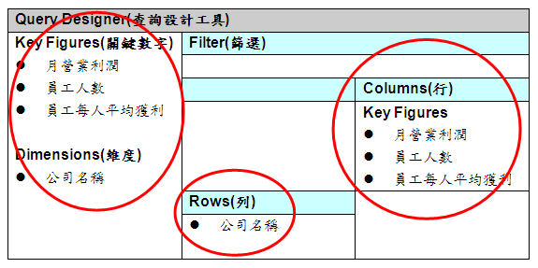
範例操作：員工每人平均獲利
「關鍵數字」是指要進行評估的屬性，
「維度」則是讓上述的「關鍵數字」進行參考的欄位。

Slide 33
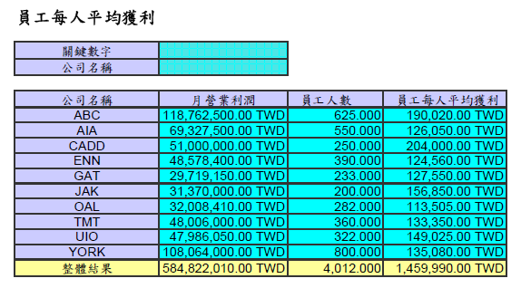
員工每人平均獲利

Slide 34
員工每人平均獲利_切換不同分析畫面
在「員工每人平均獲利」欄位上，按滑鼠右鍵，選擇「轉換關鍵數字(Swap Key Figures with) → 公司名稱」

Slide 35
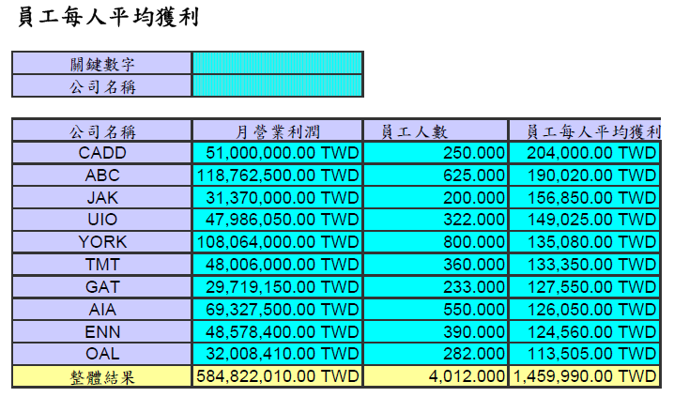
員工每人平均獲利_排序(Sort) _降冪(Descending)

Slide 36
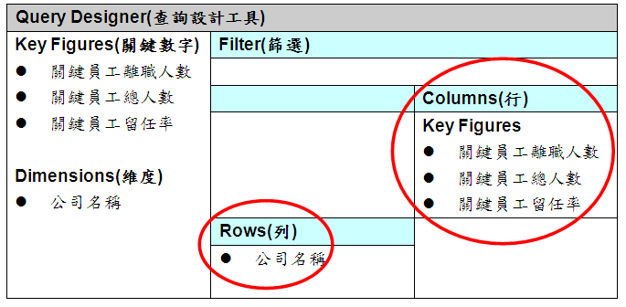
範例操作：關鍵員工留任率

Slide 37
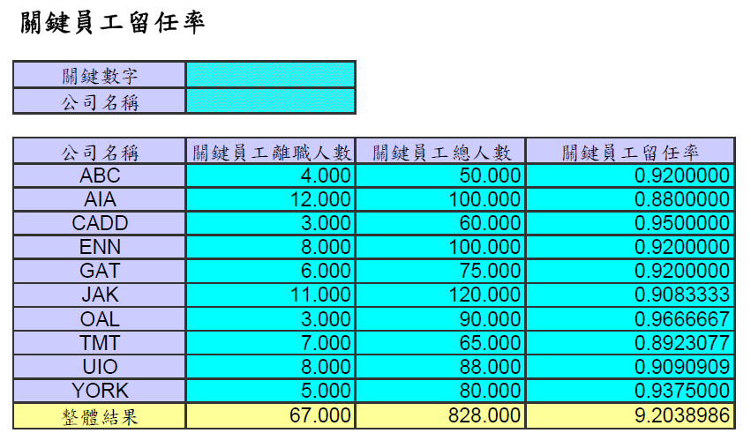
關鍵員工留任率

Slide 38
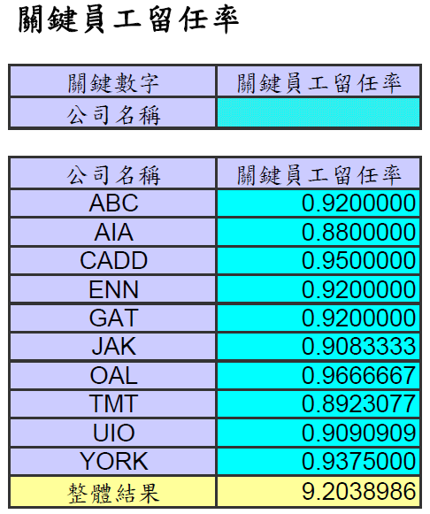
關鍵員工留任率_維持篩選值
在「關鍵員工留任率」上，按右鍵選擇「維持篩選值」

Slide 39
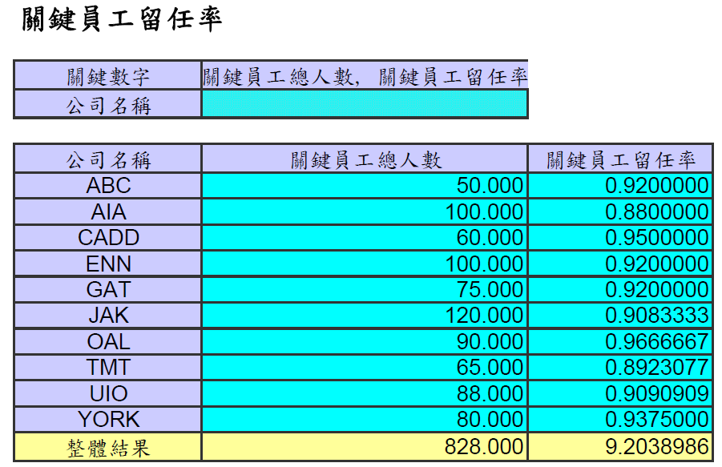
關鍵員工留任率_新增篩選值
選擇「選擇篩選值(Select Filter Values)」，
接著只要把想要分析的欄位新增完成後，即會顯示結果

Slide 40
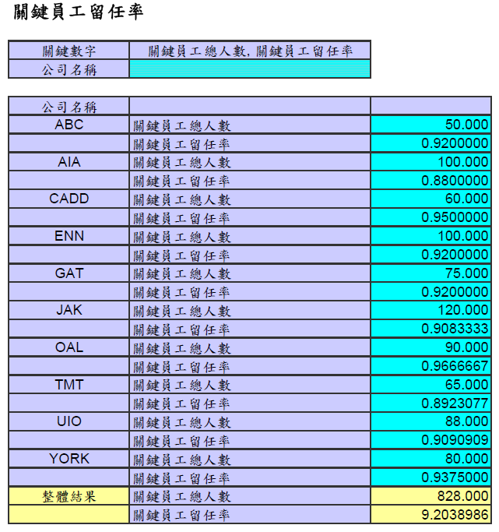
關鍵員工留任率_資訊往下探查
我們也可以進行「資訊往下探查」的動作，在「關鍵數字」的「關鍵員工總人數」與「關鍵員工留任率」這兩個欄位上按滑鼠右鍵，選擇「往下探查(Drilldown) → 往下(Down)」

Slide 41
關鍵員工留任率_僅對某公司資料有興趣

Slide 42
關鍵員工留任率_查詢ABC公司的「關鍵員工總人數」
若只想查詢ABC公司的「關鍵員工總人數」的資料，則在「關鍵員工總人數」上再按滑鼠左鍵兩下

Slide 43
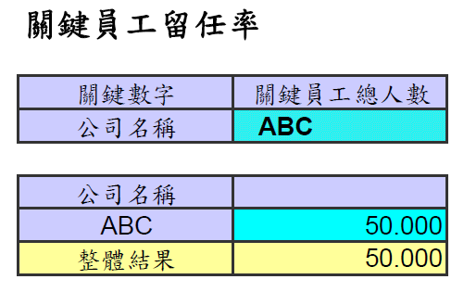
關鍵員工留任率_僅查詢ABC公司的「關鍵員工總人數」

Slide 44
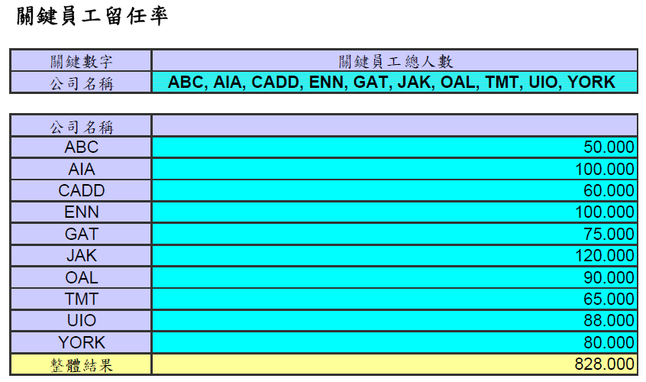
關鍵員工留任率_查詢所有公司的「關鍵員工總人數」的資料
若同時想查詢所有公司的「關鍵員工總人數」的資料，可以在ABC公司上，按滑鼠右鍵，選擇「選擇篩選值」，把所有公司都新增至欲分析的位置處

Slide 45
總結
人力資源績效指標是企業經營績效的領先指標，企業組織人力資源管理與運用的效率直接影響企業內部作業流程的品質，間接影響客戶對企業的信賴與最終企業經營的財務績效。
但是人力資源績效指標的設定不僅僅反映企業組織人力資源作業層次的效率，仍必須配合企業組織整體策略的執行，達到策略層次的效率。
吾人在運用人力資源績效指標時，不僅要瞭解指標公式的內容與相關資料的來源，更必須掌握指標公式運用上的管理意涵，才能達到人力資源績效指標的最終意義。

